Slide 1
UNIVERSIDAD AUTONÓMA DEL ESTADO DE MÉXICO
Juicio Contencioso Federal
Geografía Turística
Programa Educativo: Licenciatura en Derecho
Unidad de Aprendizaje: Proceso Administrativo
Unidad de Competencia IV
Tema: Juicio Contencioso Federal
Espacio Académico: Centro Universitario UAEM, Valle de Teotihuacán
Ciencia Geográfica
Elaboró: M. en D. Norma Lizbet González Corona

Slide 2

INTRODUCCION:
El presente material audiovisual tiene como principal objeto proporcionar al alumno de la licenciatura en Derecho, los elementos necesarios para comprender el juicio contencioso administrativo federal, como se origina, cual es su duración, las causas que lo originan y las formas de terminación del mismo.
Para lo cual se muestran razonamientos teóricos emitidos por diversos autores, así como de aquellos conceptos derivados de la propia legislación administrativa.

Slide 3

JUSTIFICACIÓN:
Ante la incesante presencia de las tecnologías, resulta necesario para la unidad de aprendizaje de Proceso Administrativo, sumarse a través de este material, con la intención de facilitar la comprensión respecto a la temática del proceso administrativo y con ello de las formas en que esta se inicia, se suspende y se da por terminada el mismo.

Slide 4
ESTRUCTURA DE LA UNIDAD DE APRENDIZAJE
UNIDAD DE COMPETENCIA IV: El alumno analiza y comprende como se realiza el juicio contencioso administrativo en la esfera federal, así como la composición de cada una de las etapas.
Conocimientos:
Demanda
Cierre de la Instrucción
Sentencia
Contestación de la demanda
Medidas cautelares
Incidentes
Cumplimiento de la sentencia y la suspensión

Slide 5
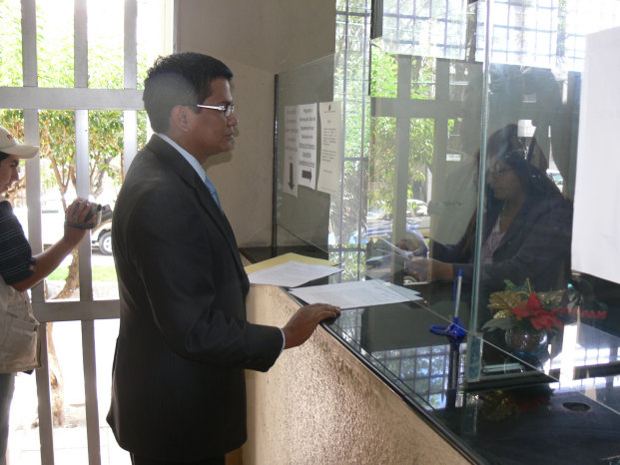
1. DEMANDA
El demandante podrá presentar su demanda, mediante Juicio en la vía tradicional, por escrito ante la sala regional competente o, en línea, a través del Sistema de Justicia en Línea, para este último caso, el demandante deberá manifestar su opción al momento de presentar la demanda.
Si no manifiesta opción al momento de presentarla se presumirá que será por vía tradicional.
Articulo 13 DE LA LEY FEDERAL DE PROCEDIMIENTO CONTENCIOSO ADMINISTRATIVO

Slide 6

La demanda deberá presentarse dentro de los plazos que a continuación se indican:
I. De cuarenta y cinco días siguientes a aquél en el que se dé alguno de los supuestos siguientes:
A) Que haya surtido efectos la notificación de la resolución impugnada, de conformidad con lo dispuesto en esta Ley, inclusive cuando se controvierta simultáneamente como primer acto de aplicación una regla administrativa de carácter general.
B) Hayan iniciado su vigencia el decreto, acuerdo, acto o resolución administrativa de carácter general impugnada cuando sea auto aplicativa.

Slide 7
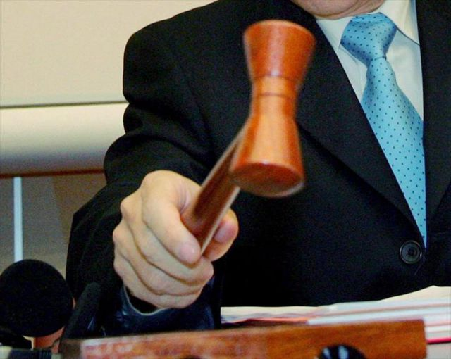
II. De cuarenta y cinco días siguientes a aquél en el que surta efectos la notificación de la resolución de la Sala o Sección que habiendo conocido una queja, decida que la misma es improcedente y deba tramitarse como juicio.
Para ello deberá prevenir al promovente para que presente demanda en contra de la resolución administrativa que tenga carácter definitivo.

Slide 8

Cuando el interesado fallezca durante el plazo para iniciar juicio, el plazo se suspenderá hasta un año, si antes no se ha aceptado el cargo de representante de la sucesión. También se suspenderá el plazo para interponer la demanda si el particular solicita a las autoridades fiscales iniciar el procedimiento de resolución de controversias contenido en un tratado para evitar la doble tributación, incluyendo en su caso, el procedimiento arbitral.
En los casos de incapacidad o declaración de ausencia, decretadas por autoridad judicial, el plazo para interponer el juicio contencioso administrativo federal se suspenderá hasta por un año.

Slide 9

LA DEMANDA DEBERÁ INDICAR:
I. El nombre del demandante, domicilio fiscal y su domicilio para oír y recibir notificaciones dentro de la jurisdicción de la Sala Regional competente, así como su dirección de correo electrónico, cuando opte porque el juicio se substancie en línea a través del Sistema de Justicia en Línea.
ARTICULO 14 DE LA LEY FEDERAL DE PROCEDIMIENTO CONTENCIOSO ADMINISTRATIVO

Slide 10
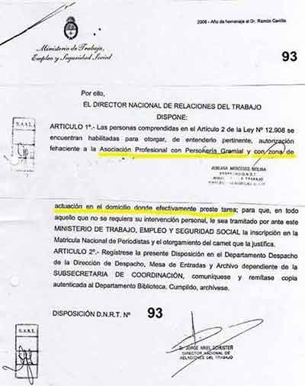
II. La resolución que se impugna. En el caso de que se controvierta un decreto, acuerdo, acto o resolución de carácter general, precisará la fecha de su publicación.

